Slide 1
A* 미로찾기 발표
20131714 전현찬

Slide 2

이전 발표에서의 설명
Visual Studio에서 2차원 배열로 미로를 만든다.
A* 알고리즘을 이용한다.
Dev C++ 을 이용하여 프로그램 제작.
사용언어 : C
int형 이차원 배열을 이용.
A* 알고리즘을 이용.

Slide 3
동작 구상
텍스트 파일.txt로 구현된
직사각형 모양의 미로
결과
출력
받아온 텍스트 파일을 바탕으로 미로를 구현한 뒤,
미로를 찾는 화면을 콘솔로 출력한다.

Slide 4
프로그램의 구조
미로 정보가
들어있는
텍스트 파일
“maze.txt”
지금의 위치에서
인접한 칸들은 여기에
?
?
I
?
openList 큐
?
미로의 위치
(배열 인덱스로 표현)
closeList 큐
openList에서 옮김.
최종 경로

Slide 5
동작 원리
?
?
?
I
?
I
?
I
?
!
?
!
?
지금의 위치는 closeList로,
만일 closeList로 옮긴 칸이
목적지와 일치하면 종료.
!
!
이동이 가능하고,
가지 않은 길이면
openList에 추가.
openList에 추가된
칸들의 비용을 비교,
가장 적은 비용의
칸을 현재 위치로 선정.
비용(F) : 과거 비용 + 미래 비용
과거 비용(G) : 지금까지 이동한 거리
미래 비용(H) : 목적지까지의 예측 비용

Slide 6
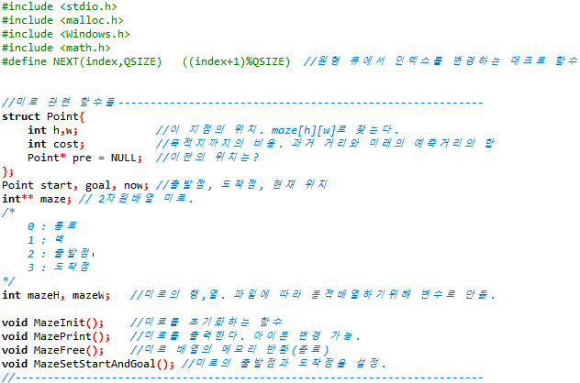
코드 리뷰 : 함수 소개
이 외에도, 큐(Queue)와 관련된
함수들도 포함되어 있다.

Slide 7
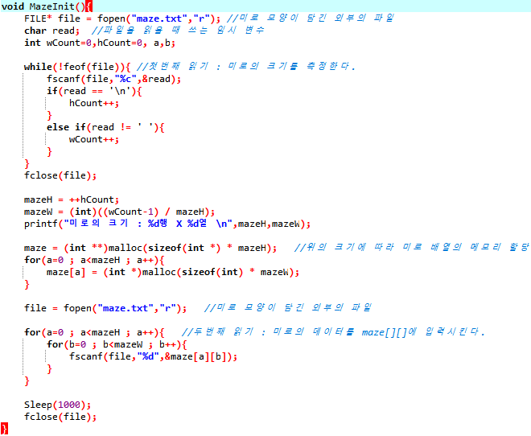
MazeInit()
미로를 초기화하는 함수.
파일 maze.txt를 읽고 그 크기를 측정한 뒤,
maze[][]의 메모리를 할당하고 그 값을 채워나간다.
메모리 반납은 ‘MazeFree()’함수를 이용한다.

Slide 8
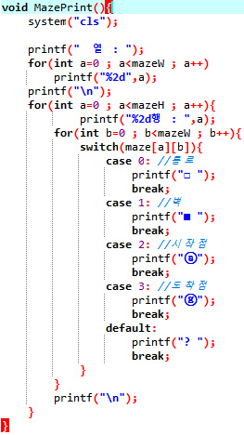
MazePrint()
콘솔 화면에 미로를 그리는 함수.
통로, 벽, 출발점, 도착점에 따라
알맞은 기호로 미로를 그린다.

Slide 9
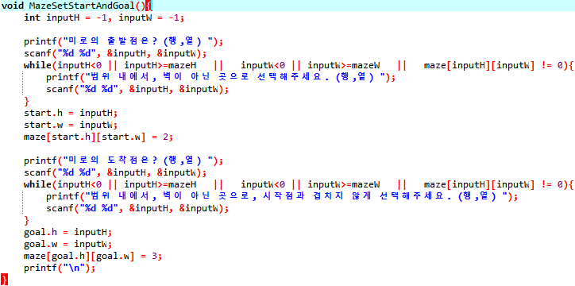
MazeSetStartAndGoal()
미로의 시작점(start)과
도착점(goal)을 설정하는 함수.
물론 벽(1)을 선택하는 것은 불가능.
또한 시작점과 도착점은 겹칠 수 없음.

Slide 10
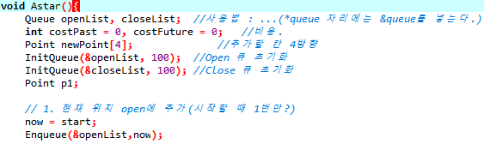
핵심 인공지능 기능 : Astar()
costPast, costFuture : 과거 비용, 미래 비용
newPoint[4] : 현재 칸의 상하좌우 칸들
최초로 사용할 때는, 인위적으로
현재 위치를 openList에 저장.

Slide 11
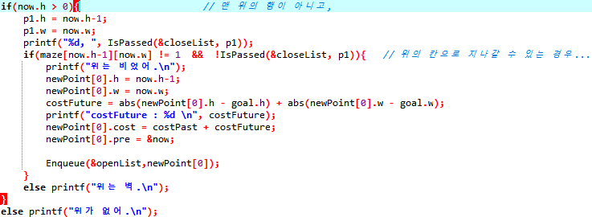
Astar() : 주위의 칸들을 보는 법
미래 비용 계산법 :
해당 칸부터 목적지까지
가로 길이 차 + 세로 길이 차
newPoint[]에 현재 칸의 상하좌우 4칸들의
정보를 입력한다. 따라서 이 동작은 각각의
칸들을 위해 총 4번 동작한다.

Slide 12
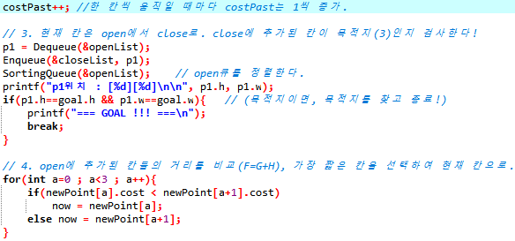
Astar() : 그 뒤의 동작

Slide 13
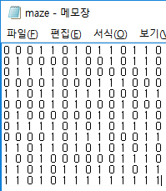
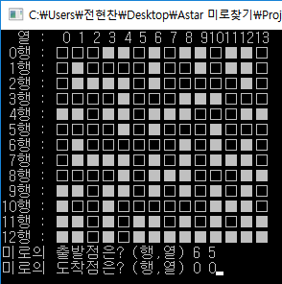
실행 : 파일 받기와 입력 과정
1. maze.txt에서, 미로의 통로를 0, 벽을 1로 그린다.(반드시 직사각형 모양이어야 함.)
2. 그리고 콘솔의 MazeInit()로 텍스트 파일을 받아 미로를 그대로 그린다.
3. 그 뒤, MazeSetStartAndGoal()에서 출발점과 도착점을 선택한다.(행/열로 선택)

Slide 14
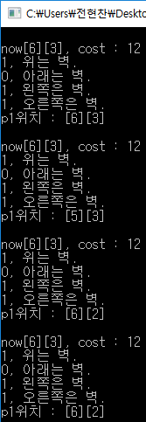
실행 : 구현 실패
이동 과정에서 알 수 없는 오류가 발생.
이동을 안한채 무한루프에 빠짐.
결국 구현 실패.

